Slide 1

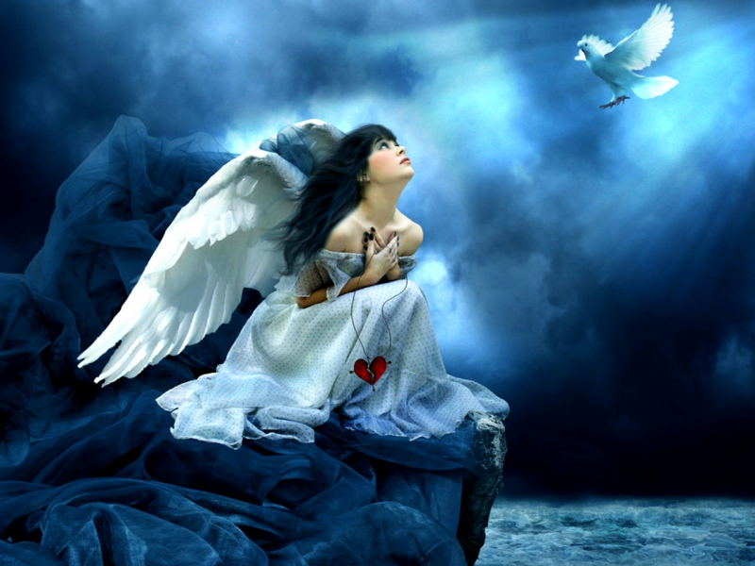
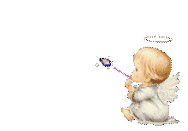

Angel
Sara Mc Lachlan
No tocar el ratón
Roberto
Hacer clic para comenzar
Lima-Perú

Slide 2
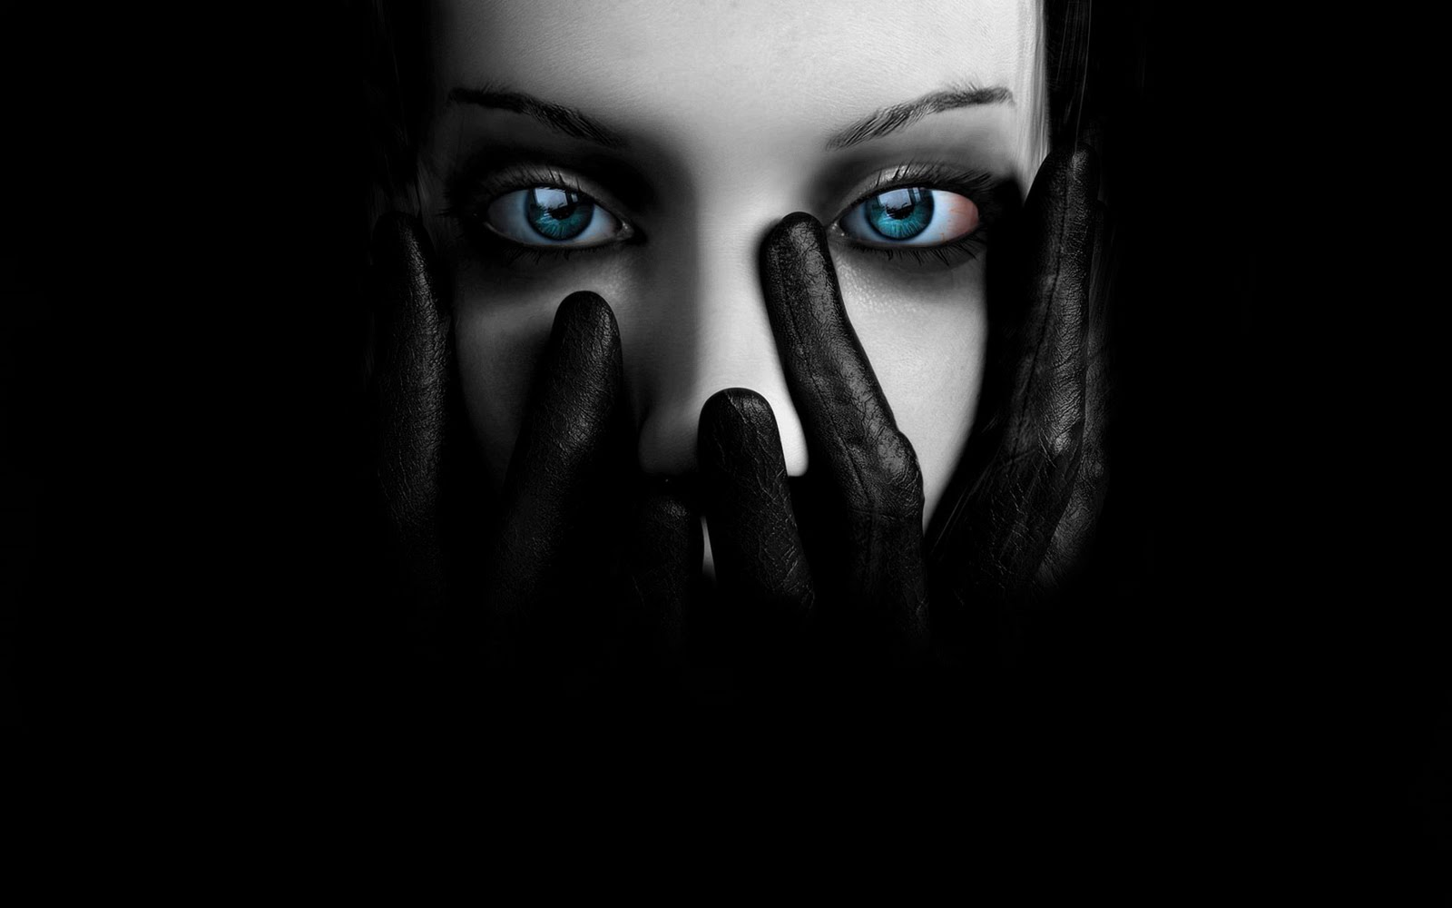
Spend all your time waiting Pasas todo tu tiempo esperando
for that second chance por aquélla segunda oportunidad

Slide 3
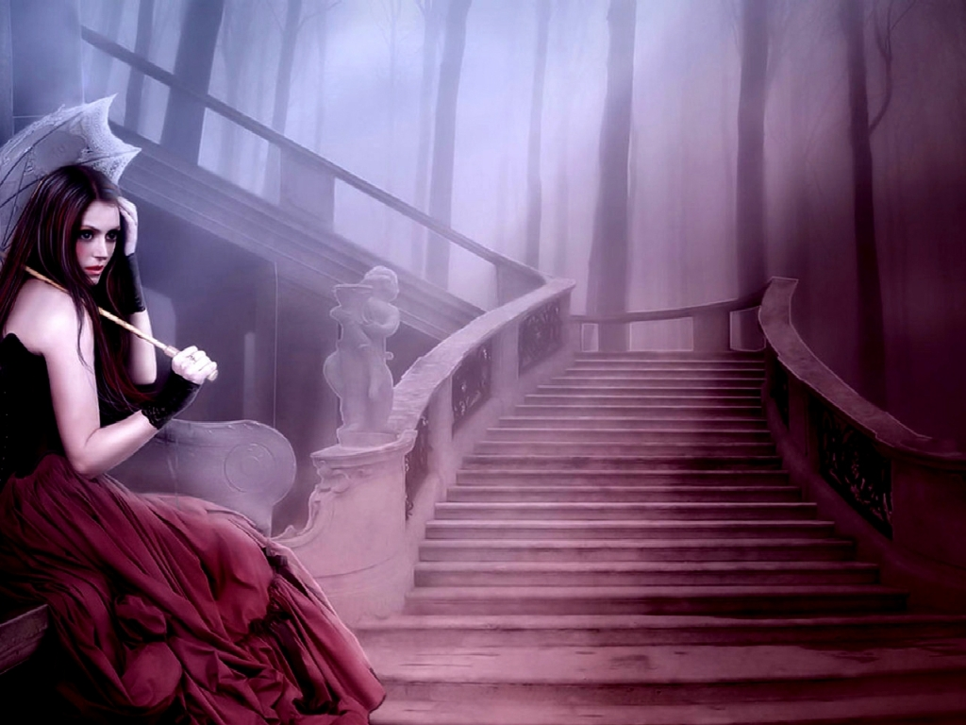
for a break that would make it okay por un descanso que sería mejor
there's always some reason siempre hay alguna razón

Slide 4
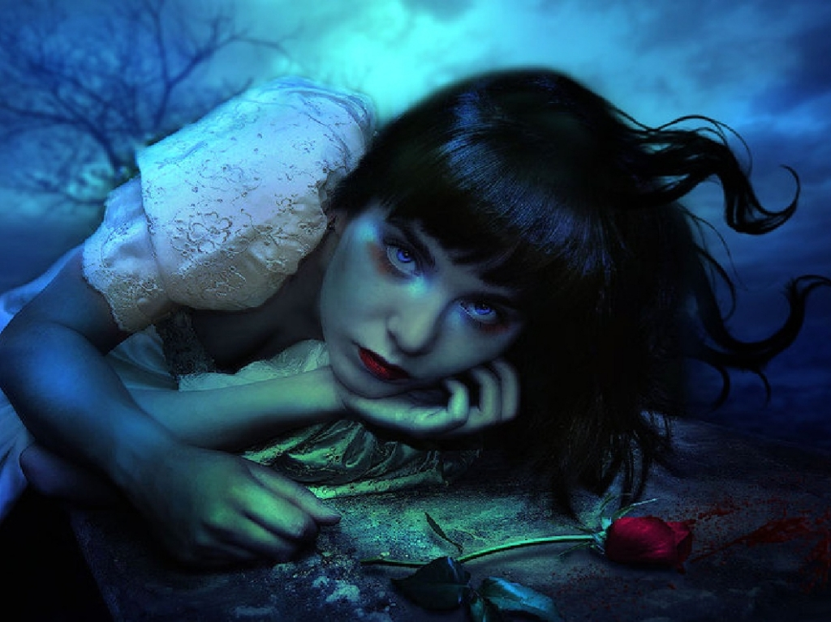
to feel not good enough para no sentirte lo suficientemente bien
and it's hard at the end of the day y es duro al final del día

Slide 5
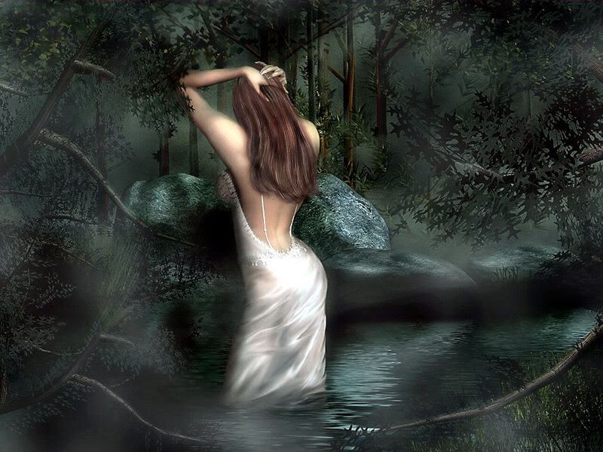
I need some distraction Necesito alguna distracción
oh beautiful release Oh, hermosa libertad

Slide 6
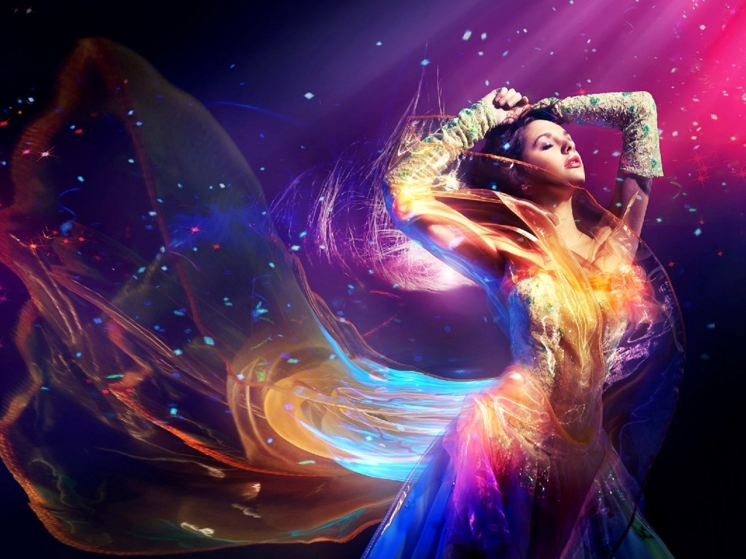
memories seep from my veins Los recuerdos se filtran desde mis venas
let me be empty Déjame estar en el vacío

Slide 7
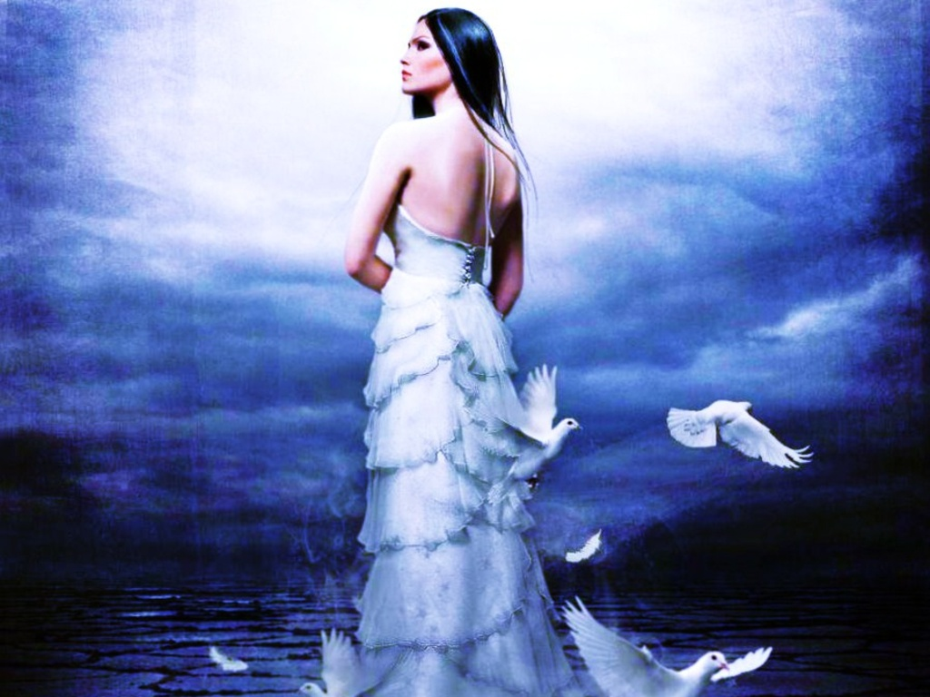
oh and weightless and maybe Oh, sin carga y quizás
I'll find some peace tonight Encontraré alguna paz esta noche

Slide 8
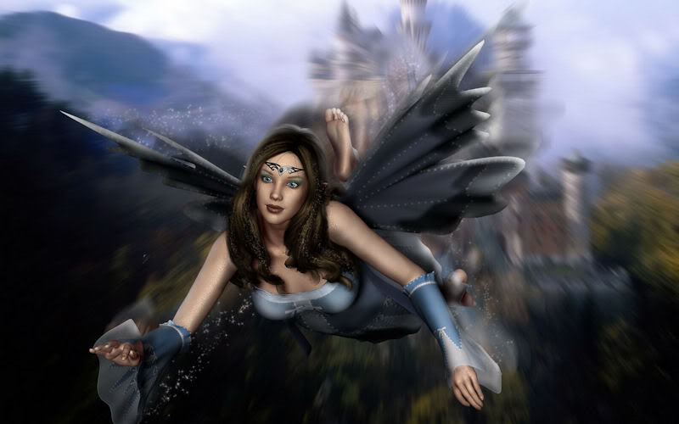
In the arms of the angel En los brazos del ángel
fly away from here salgo volando de aquí

Slide 9
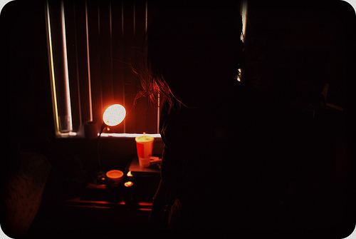
from this dark cold hotel room de esta fría y oscura habitación de hotel
and the endlessness that you fear y la eternidad que tú temes

Slide 10
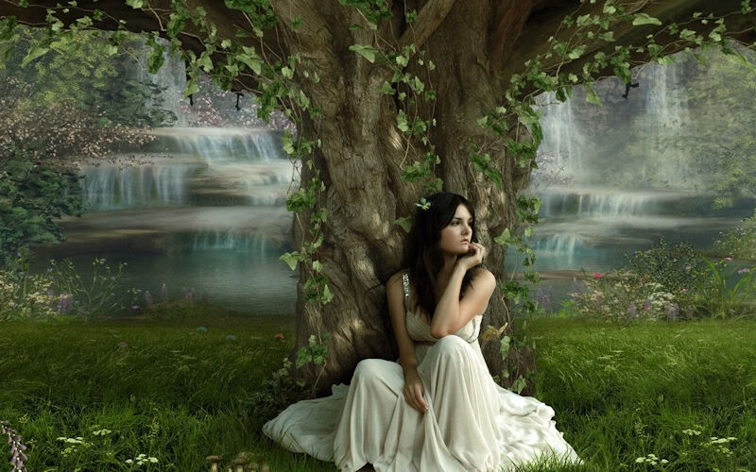
you are pulled from the wreckage eres sacada del resto
of your silent reverie de tu ensueño silencioso

Slide 11
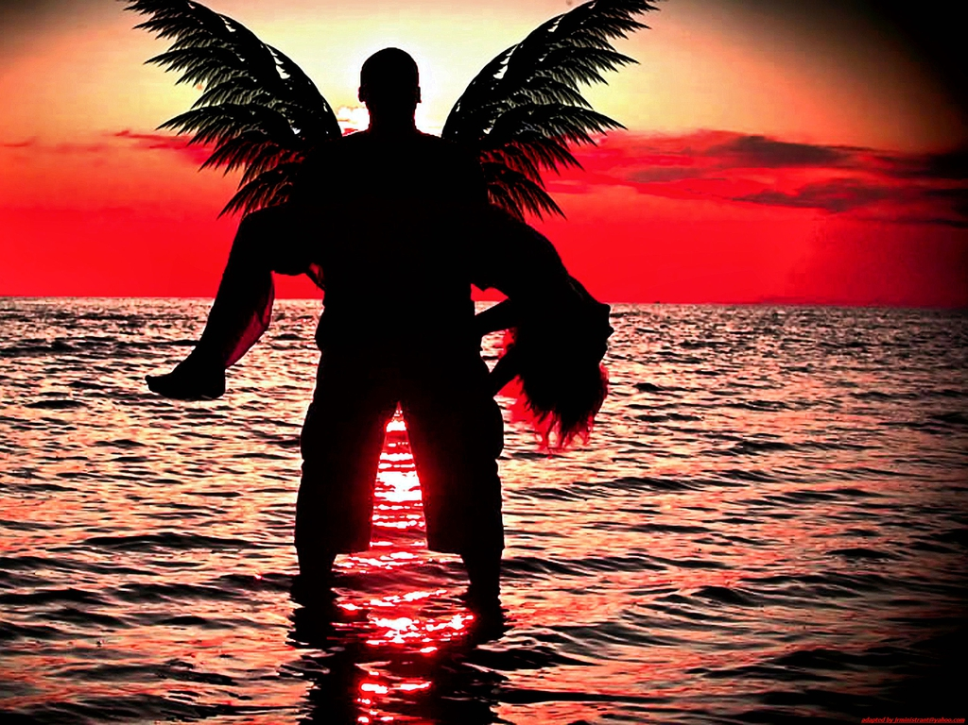
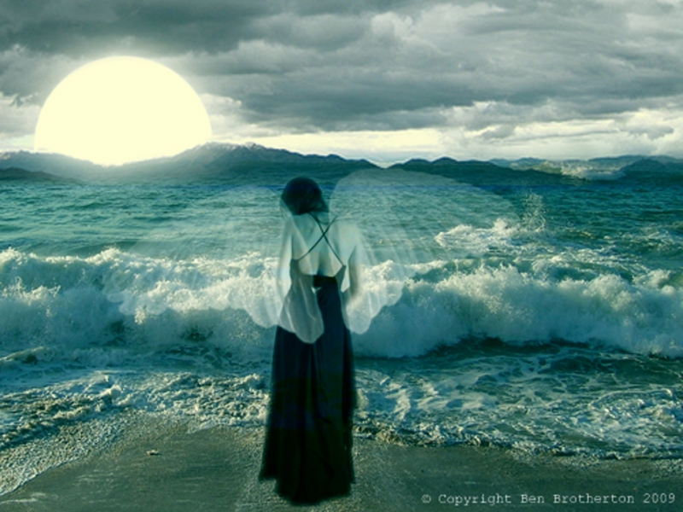
you're in the arms of the angel Estás en los brazos del ángel
may you find some comfort here ? ¿puedes encontrar algo de consuelo aquí?

Slide 12
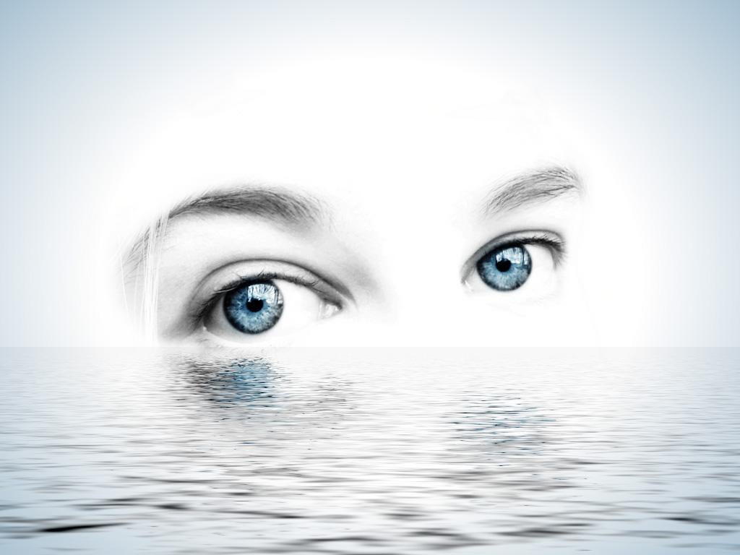
So tired of the straight line muy cansada del camino recto
and everywhere you turn y dondequiera que tú voltees

Slide 13
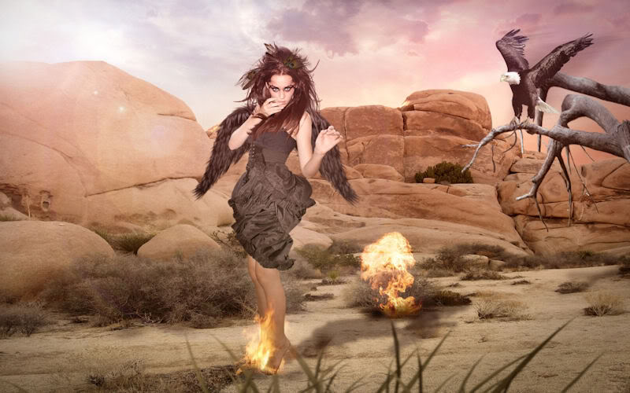
there's vultures and thieves at your back hay buitres y ladrones a tu espalda
and the storm keeps on twisting Y la tormenta sigue dando vueltas

Slide 14
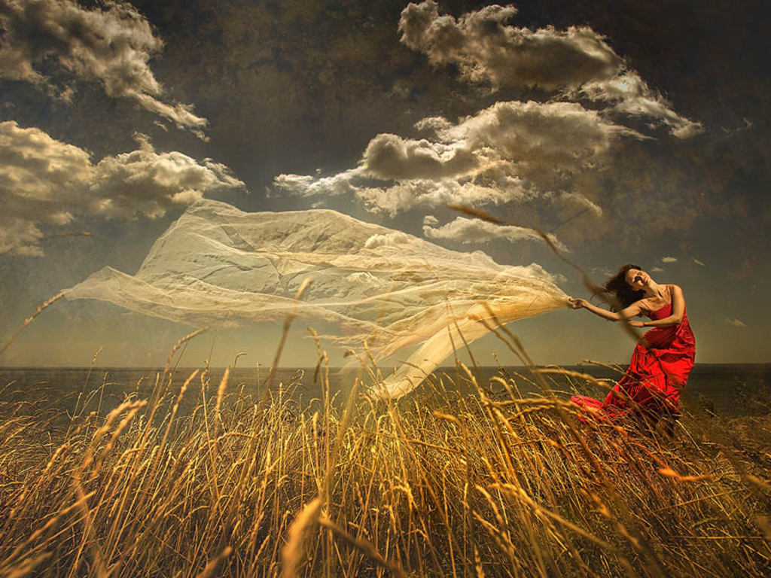
you keep on building the lies sigues construyendo las mentiras
that you make up for all that you lack que has inventado por todo aquello que careces

Slide 15
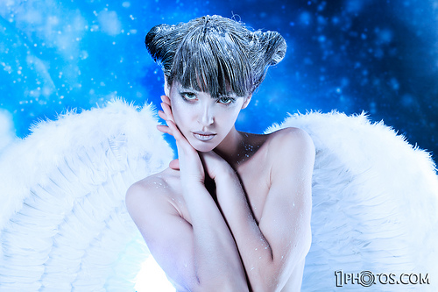
it don't make no difference eso no hace ninguna diferencia
escaping one last time escaparse a última hora

Slide 16
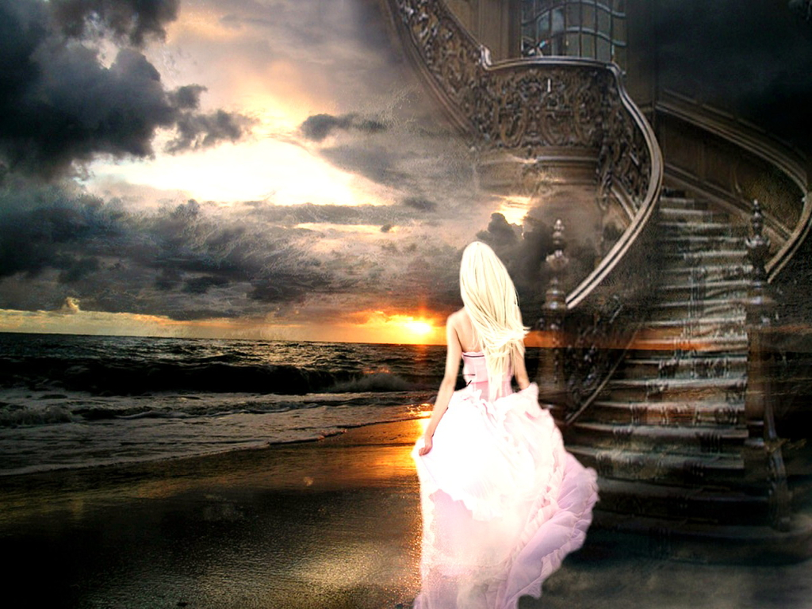
it's easier to believe es más fácil creer
in this sweet madness en esta dulce locura

Slide 17
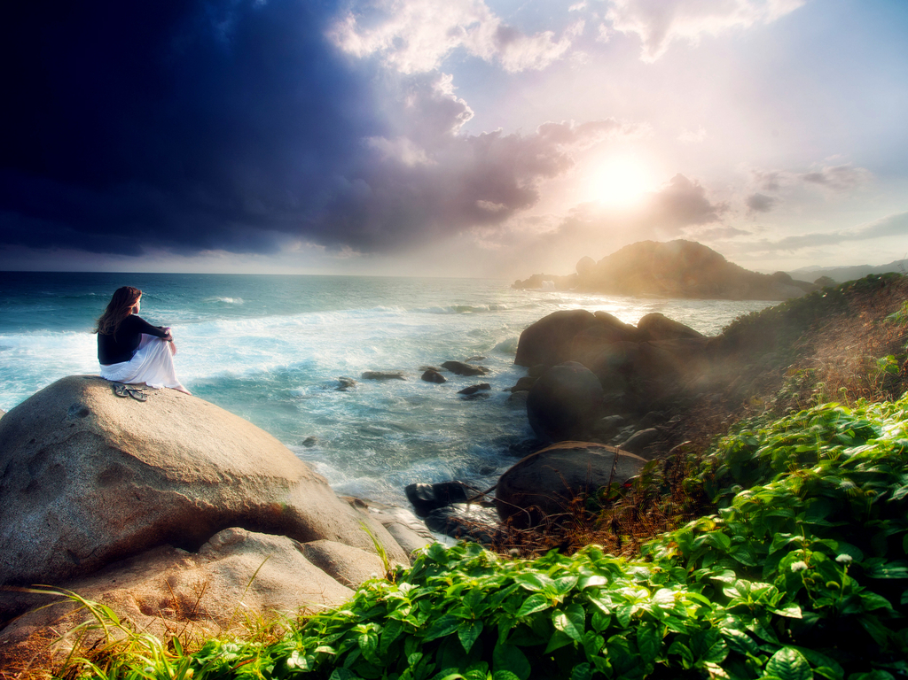
oh this glorious sadness oh, esta gloriosa tristeza
that brings me to my knees que viene a mis rodillas

Slide 18

In the arms of the angel En los brazos del ángel
fly away from here salgo volando de aquí

Slide 19
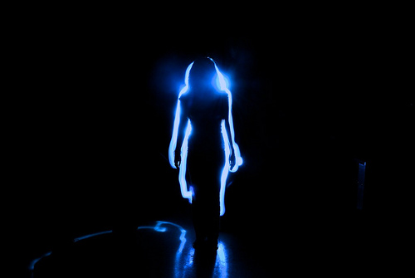
from this dark cold hotel room de esta fría y oscura habitación de hotel
and the endlessness that you fear y la eternidad que tú temes

Slide 20
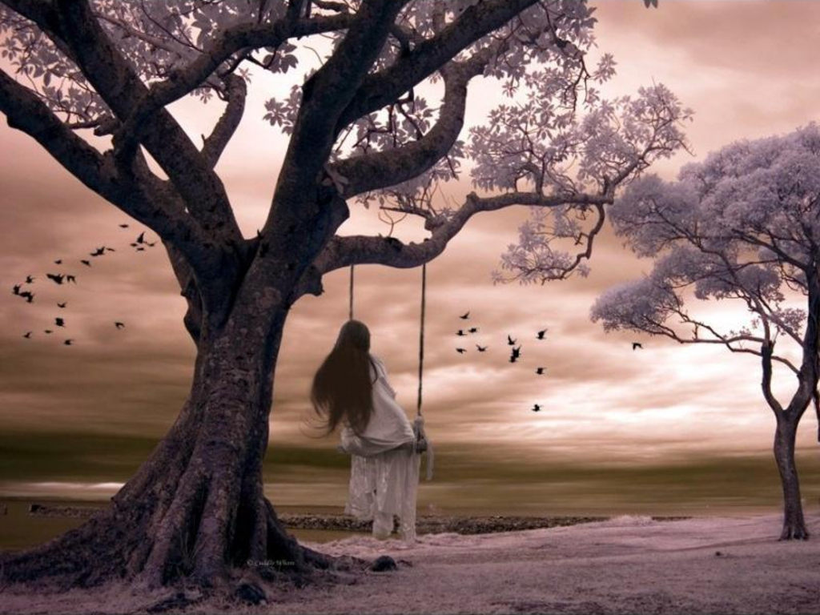
you are pulled from the wreckage eres sacada del resto
of your silent reverie de tu ensueño silencioso

Slide 21
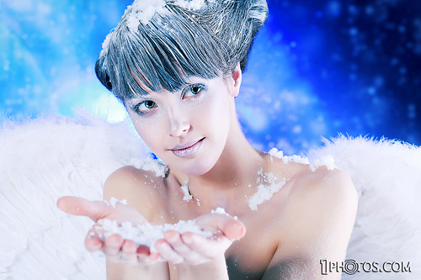
you're in the arms of the angel Estás en los brazos del ángel
may you find some comfort here ? ¿puedes encontrar algo de consuelo aquí?

Slide 22
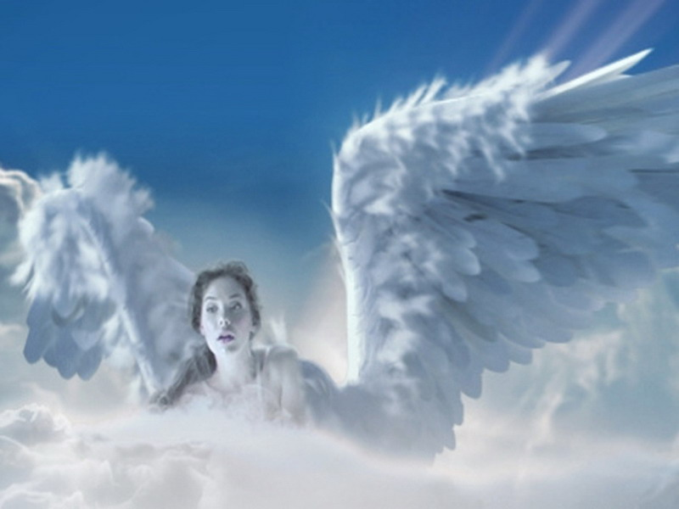
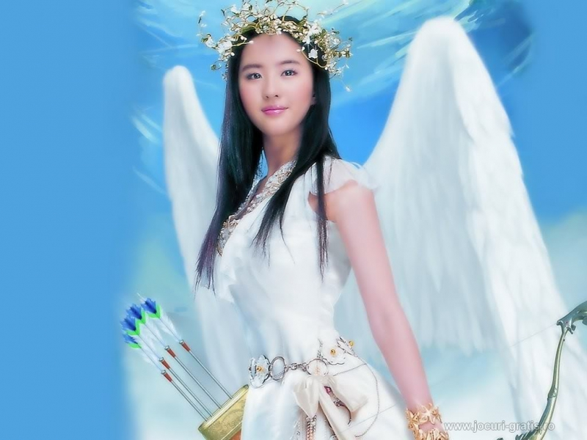
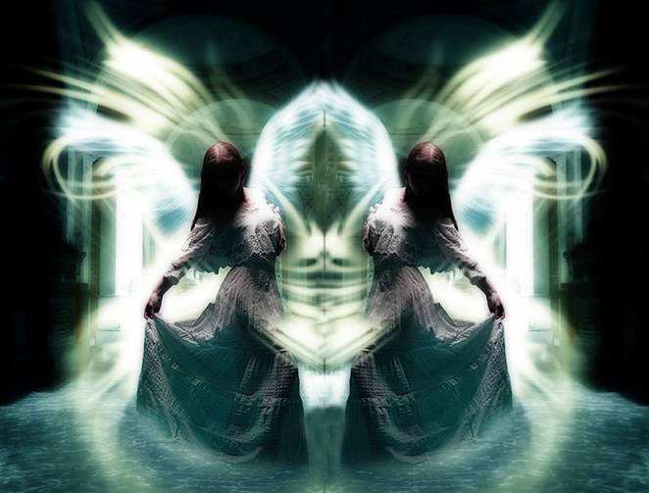
you're in the arms of the angel Estás en los brazos del ángel
may you find some comfort here ? ¿puedes encontrar algo de consuelo aquí?
Roberto

Slide 23



Accede a la sección que desees desde aquí:
Propia Creación
De la Red
Dedicatorias | Fechas Especiales | Graciosos
Historia y Arte | Lugares | Musicales
Naturaleza y Ciencias | Política | Reflexión
Religiosos | Románticos | Salud
Dedicatorias | Fechas Especiales | Graciosos
Historia y Arte | Lugares | Musicales
Naturaleza y Ciencias | Política | Reflexión
Religiosos | Románticos | Salud
Si deseas recibir pps periódicamente en tu correo electrónico subscríbete aquí:

